Slide 1


Big Data
Χρήστος Γκόγκος
24/11/2020
https://github.com/chgogos/big_data

Slide 2

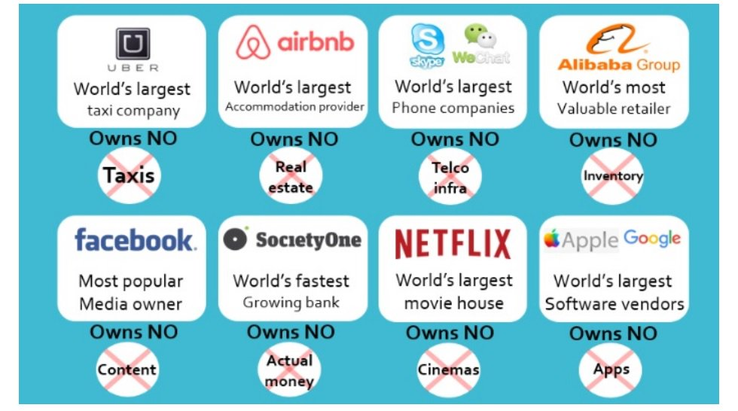
Digital disruption

Slide 3
Τι είναι τα Big Data;
Τα Big Data είναι τεράστιες ποσότητες δομημένων, ημιδομημένων και αδόμητων δεδομένων
Τα Big Data εμφανίζονται ως αποτέλεσμα τεχνολογικών εξελίξεων που συνέβησαν τα τελευταία 50+ έτη
Δεδομένα τα οποία δεν μπορούν να αποθηκευτούν και να επεξεργαστούν από ένα μόνο (μεγάλο) υπολογιστικό σύστημα κατηγοριοποιούνται ως Big Data
Notes:
Τα μεγάλα δεδομένα είναι «δύσκολα» δεδομένα

Slide 4
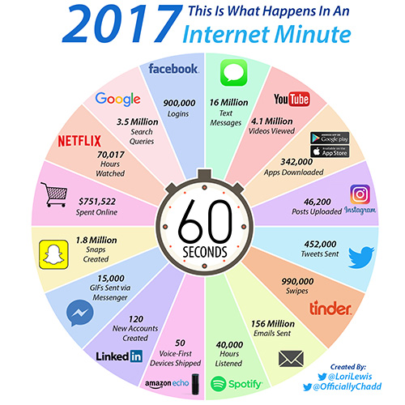

Slide 5
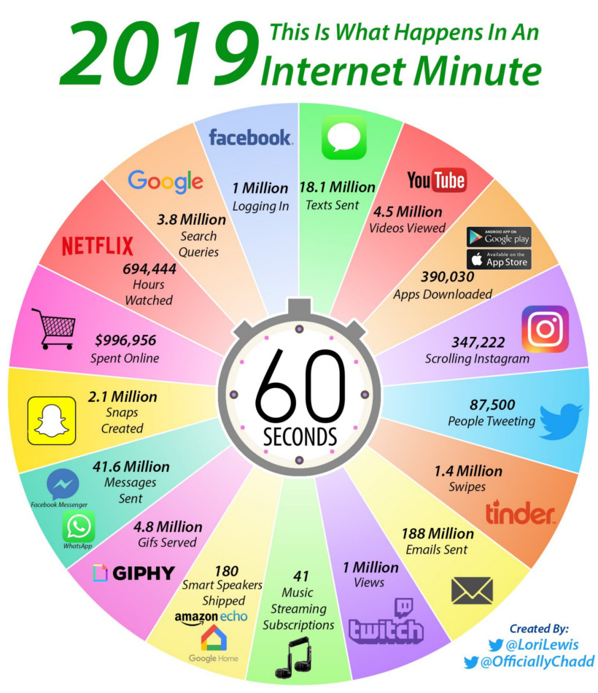
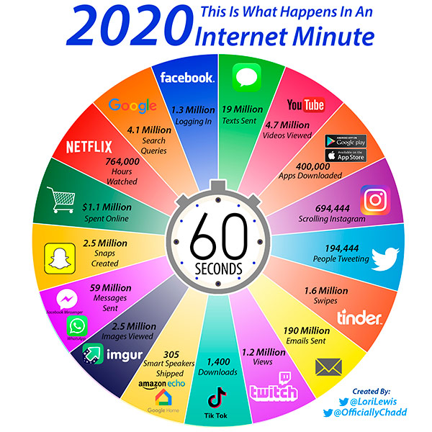

Slide 6
Σημεία καμπής
1991: Internet
1996: κόστος ψηφιακής αποθήκευσης < κόστος έντυπης αποθήκευσης
1997: Google
1999: Big Data, Internet of Things
2003: Google File System paper (by Google)
2004: MapReduce paper (by Google)
2005: Hadoop
2006: Cloud Computing
2014: κίνηση στο διαδίκτυο από κινητά > κίνηση από σταθερούς Η/Υ
2015: Deep Learning
Το κόστος της υπολογιστικής επεξεργασίας και αποθήκευσης έφτασε σε κομβικό σημείο ανάμεσα στο 2008 και το 2010
Περισσότερες επιχειρήσεις έχουν πλέον τη δυνατότητα να διαχειρίζονται Big Data

Slide 7

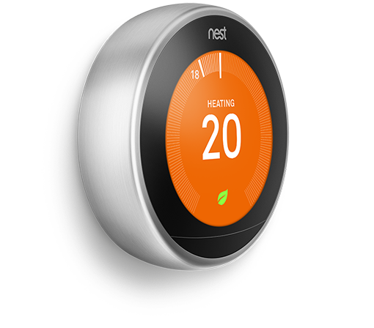
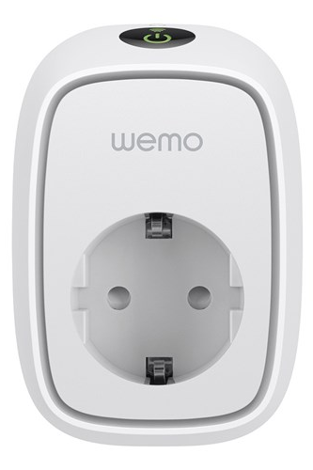
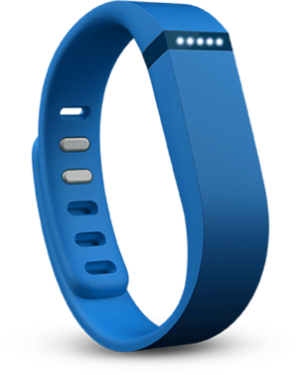
Σημαντικές αλλαγές των τελευταίων ετών
Πολλαπλασιασμός ψηφιακών δεδομένων που παράγουν οι χρήστες μέσω της συμπεριφοράς τους (κοινωνικά δίκτυα)
Μείωση κόστους αποθήκευσης -επεξεργασίας
Μείωση τιμών αισθητήρων
Σημαντική πρόοδος σε αλγόριθμους μηχανικής μάθησης

Slide 8
Τεχνολογίες αποθήκευσης και επεξεργασίας δεδομένων που προηγήθηκαν των Big Data
Ιεραρχικές Βάσεις Δεδομένων
Δικτυωτές Βάσεις Δεδομένων
Σχεσιακές Βάσεις Δεδομένων
Object Oriented Βάσεις Δεδομένων
Data warehouses και data marts (ημερήσια ή εβδομαδιαία ενημέρωση)
Online Transactional Processing (OLTP)
Online Analytical Processing (OLAP)
Επιχειρηματική Ευφυΐα (Business Intelligence)
Notes:
The difference between a data warehouse and a data mart can be confusing because the two terms are sometimes used incorrectly as synonyms. A data warehouse is a central repository for all an organization's data. The goal of a data mart, however, is to meet the particular demands of a specific group of users within the organization, such as human resource management (HRM). Generally, an organization's data marts are subsets of the organization's data warehouse. (http://searchsqlserver.techtarget.com/definition/data-mart)

Slide 9
Τα 3V των big data (1:Volume=όγκος)
Volume
Velocity
Variety
Ο όγκος στα Big Data αφορά την ανάγκη αποθήκευσης και επεξεργασίας Terabytes ή και Petabytes δεδομένων
To 2020 αναμένεται να υπάρχουν 50 δισεκατομμύρια συσκευές συνδεδεμένες στο διαδίκτυο
Η ποσότητα των δεδομένων που συλλέγονται αυξάνεται συνεχώς
Big Data are high-volume, high-velocity, and/or high-variety information assets that require new forms of processing to enable enhanced decision making, insight discovery and process optimization (Gartner 2012)

Slide 10
Τα 3V των big data (2:Velocity=ταχύτητα)
Volume
Velocity
Variety
Η ταχύτητα στα Big Data αφορά τον υψηλό ρυθμό με τον οποίο παράγονται νέα δεδομένα
Ορισμένες εφαρμογές απαιτούν λήψη αποφάσεων σε πραγματικό χρόνο (online):
ανίχνευση απάτης (credit card fraud detection)
recommendation systems (ηλεκτρονικές αγορές – θέαση περιεχομένου)

Slide 11
Τα 3V των big data (3:Variety=ποικιλομορφία)
Volume
Velocity
Variety
Η ποικιλομορφία στα Big Data αφορά τη συγκέντρωση δεδομένων από διάφορες πηγές και σε διάφορες μορφές
Μορφές δεδομένων:
Κείμενο
Δεδομένα πλοήγησης στο διαδίκτυο
Tweets - Posts
Δεδομένα αισθητήρων
Ήχος
Βίντεο
Αρχεία καταγραφής (logs)
…

Slide 12
+ 1 V: Veracity (φιλαλήθεια)
Η φιλαλήθεια αφορά τη συντεταγμένη προσπάθεια αποφυγής συσσώρευσης μη έγκυρων δεδομένων καθώς και δεδομένων που απλά προσθέτουν «θόρυβο» στο σύστημα.
Σχετίζεται με την απομάκρυνση δεδομένων που είναι: ασυνεπή, σε πολλαπλά αντίτυπα, που έχει λήξει ο κύκλος ζωής τους κ.α.

Slide 13

Big Data και επιχειρήσεις
Δεν είναι όλα τα δεδομένα Big Data
Το σύστημα Big Data που θα προταθεί θα πρέπει:
να παρέχει προστιθέμενη αξία για την επιχείρηση
να είναι οικονομικό
να λειτουργεί με αποδεκτή ταχύτητα
Return On Investment

Slide 14
Τεχνολογίες που σχετίζονται με τα Big Data
Hadoop
Map Reduce
Compute Engines (Spark, Tez, Flink, Storm, …)
In-memory technology
NoSQL
Cloud computing
Containers
Serverless
IoT
Edge computing (fog computing)
Machine learning – analytics
Deep learning – business intelligence
Notes:
http://searchdatacenter.techtarget.com/definition/edge-computing

